Slide 1
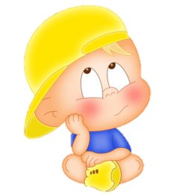
Рухливі ігри й фізкультхвилинки на уроках англійської мови

Slide 2
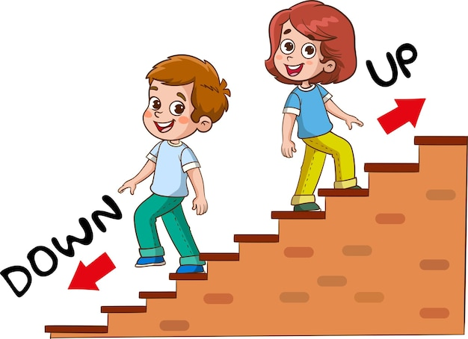
Рухлива гра “Up and down”
Учитель роздає дітям картки зі словами. Потім показує малюнки з зображенням цих слів. Учень, чиє слово зображено на малюнку, має швидко встати, назвати слово і сісти. Гра активна і динамічна, дозволяє порухатись і повторити вивчені слова.

Slide 3

Рухлива гра “Traffic lights”
Учитель роздає учням по 2 картки – зелену і червону.
Далі починає називати предмети певної категорії (їжа, одяг, спорт, «у шкільному рюкзаку», ін.). Якщо слово відповідає категорії, учні підстрибують і підіймають зелений колір „світлофора", якщо ні - червоний. Гра проводиться англійською мовою у швидкому темпі.

Slide 4
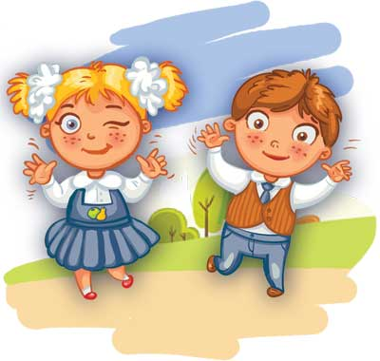
Рухлива гра “Simon says”
Мета: повторити/вивчити назви дій і частин тіла; розвивати спритність; виховувати дружелюбне ставлення один до одного
Весела, проста і рухлива гра, суть якої – слідувати інструкціям. Ведучий ігри вимовляє фразу “Simon says” і, наприклад, “touch your nose” – торкніться свого носа, або “clap your hands” – поплескайте в долоні. Гра відмінно підійде для невеликого перепочинку або розминки.

Slide 5
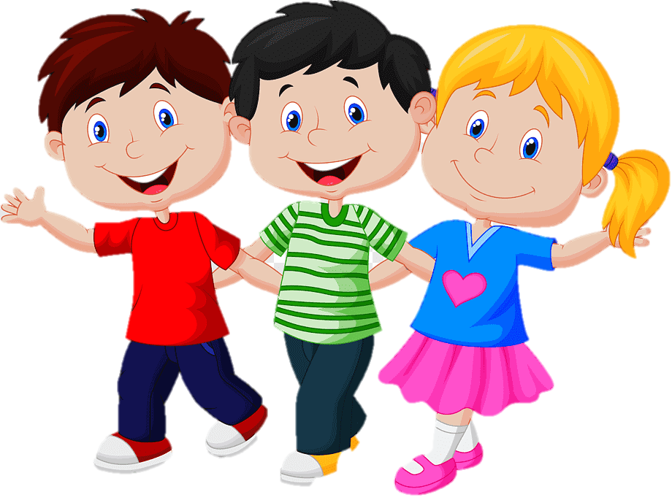
Рухлива гра “Freeze”
Перша команда учнів/учениць бігають по кімнаті, але у момент, коли інша команда скаже “Freeze”, вони повинні застигнути у якійсь позі. Задача іншої команди – розморозити її, відгадавши у ролі кого він(а) застиг.
Наприклад:
– Are you a cat?
– Yes, I am / No, I am not

Slide 6
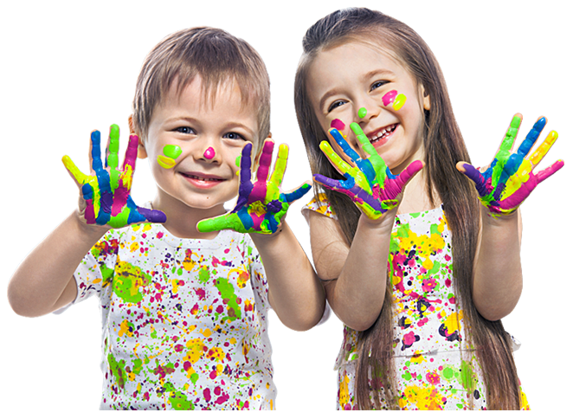
Рухлива гра “Colors”
Гра чудово підходить для закріплення вивченого матеріалу про кольори. Учитель називає певний колір, а учні/учениці мають швиденько знайти предмет цього кольору та доторкнутись до нього.
Наприклад:
– Quickly touch somethings red
– Quickly touch something yellow
– Quickly touch something green

Slide 7
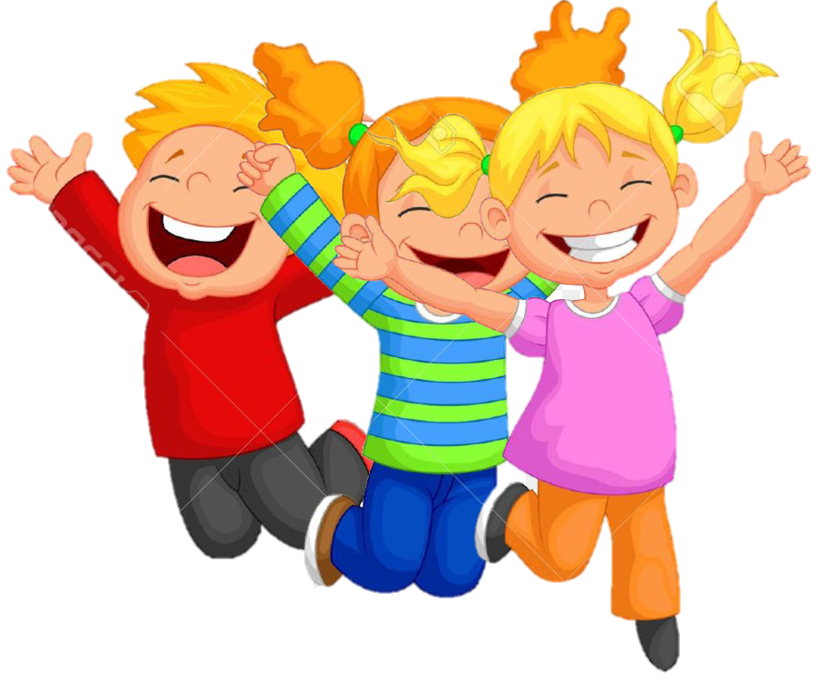
Віршовані фізкультхвилинки
Giraffes are tall, with necks so long.
(Stand on tip toes; raise arms high up into the air)
Elephants' trunks are big and strong.
(Make trunk with a hand and an arm)
Zebras have stripes and can gallop away,
(Gallop around in a circle)
While monkeys in the trees do sway.
(Sway back and forth)
Old crocodile swims in a pool so deep,
(Pretend to swim)
Turtles in the sun go to sleep.
(Lay head on hands and close eyes)

Slide 8
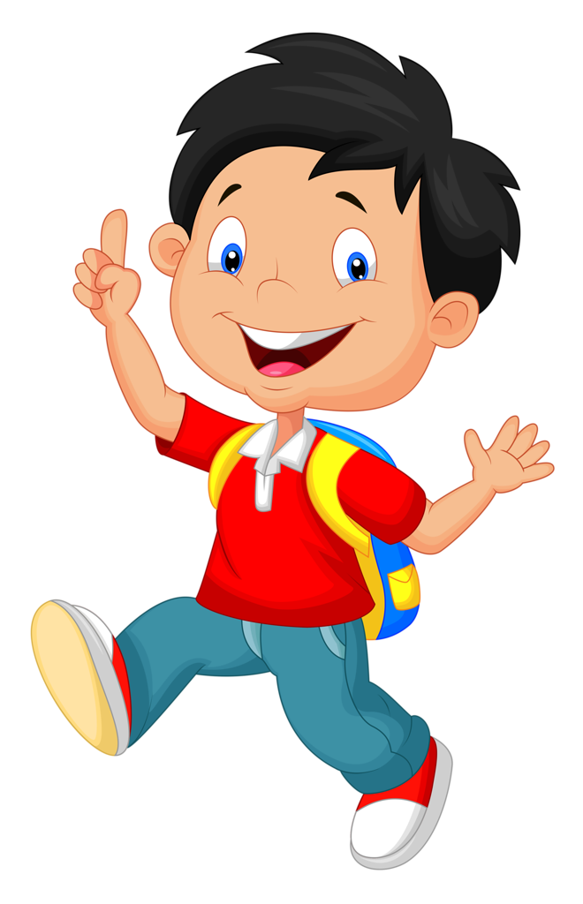
Clap, clap, clap your hands,
Clap your hands together.
Stamp, stamp, stamp your feet,
Stamp your feet together.
Spin, spin, spin around,
Spin around together.
Wink, wink, wink your eyes
Wink your eyes together.
Dance, dance, dance about,
Dance about together.
Shake, shake, shake your hands,
Shake your hands together.
Smile, smile at your friends,
Let us smile together.

Slide 9
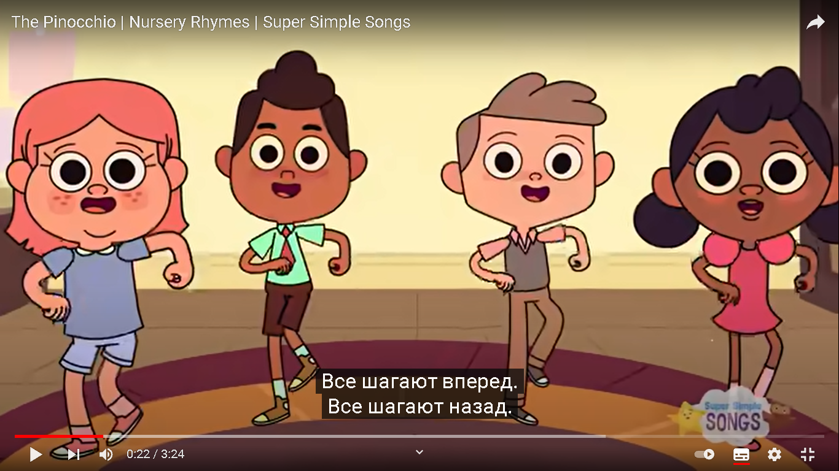

Музичні фізкультхвилинки
The Pinocchio | Nursery Rhymes | Super Simple Songs
URL: https://www.youtube.com/watch?v=JV-D_K4drsA&t=23s

Slide 10
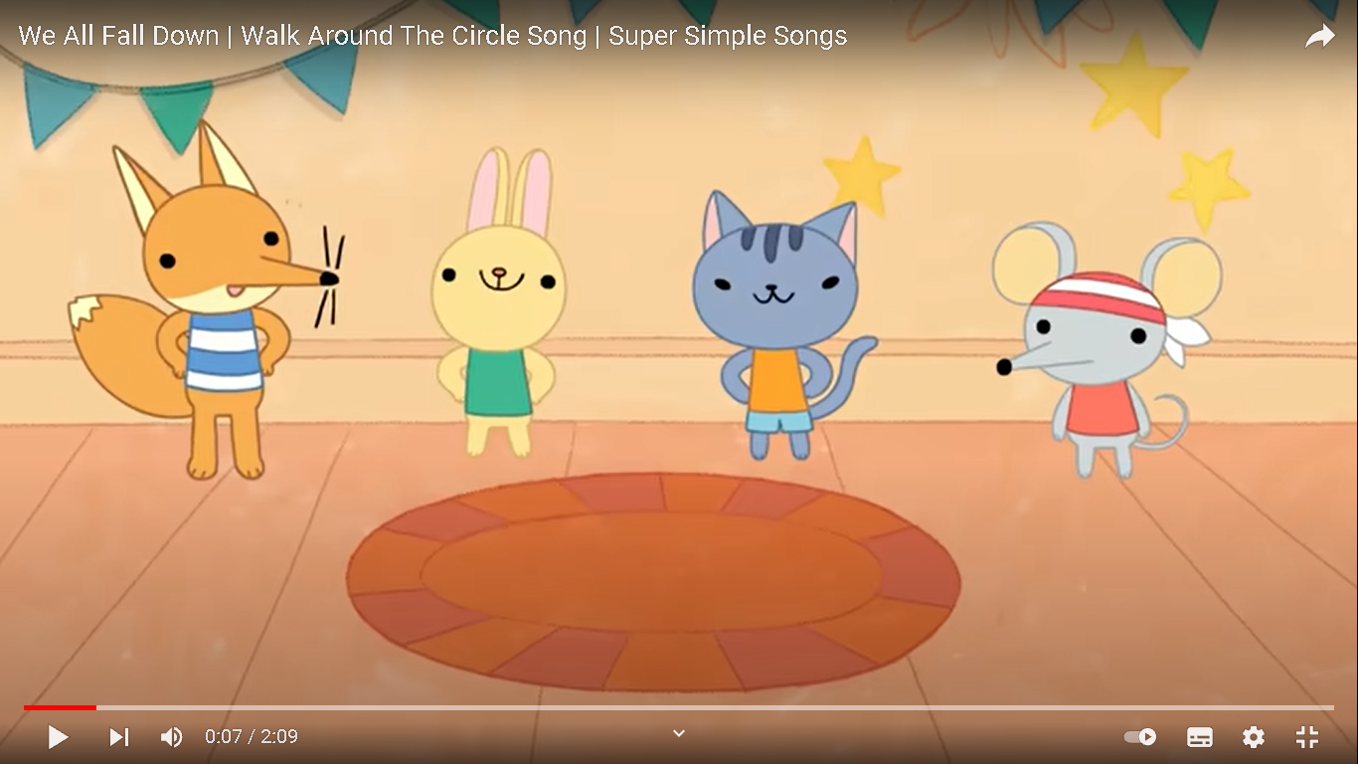

We All Fall Down | Walk Around The Circle Song | Super Simple Songs
URL: https://www.youtube.com/watch?v=JRMAptlBgTk&t=12s

